Slide 1
Producto final
Salim Ahmed Mizzian
Daw

Slide 2
ÍNDICE
1. Antecedentes: Qué problema resuelve tu programa. Breve descripción sobre qué hace tu proyecto.
2. Justificación del diseño E-R. La BBDD debe tener cómo mínimo 3 tablas relacionadas.
3. Justificación imagen corporativa. Elección de paleta de colores y logo.
4. Presentación estructura de la interface. Sitemap, mapa navegación WEB.

Slide 3
ANTECEDENTES
Mi página web se define como una tienda online de zapatillas deportivas, con una gran variedad de productos abierta para todos los públicos.
Se trata de una página colorida y animada para enfocar al público joven, mezclándolo junto a una parte intuitiva para facilitar la navegación de un público más mayor.
En Melilla, no hay tiendas de zapatillas con una variedad de marcas tan alta. Además, cuenta con un soporte dedicado a cualquier duda que pueda tener el usuario.
Cualquier usuario puede dejar su valoración de la página, siendo mostrada en un apartado específico del index.

Slide 4
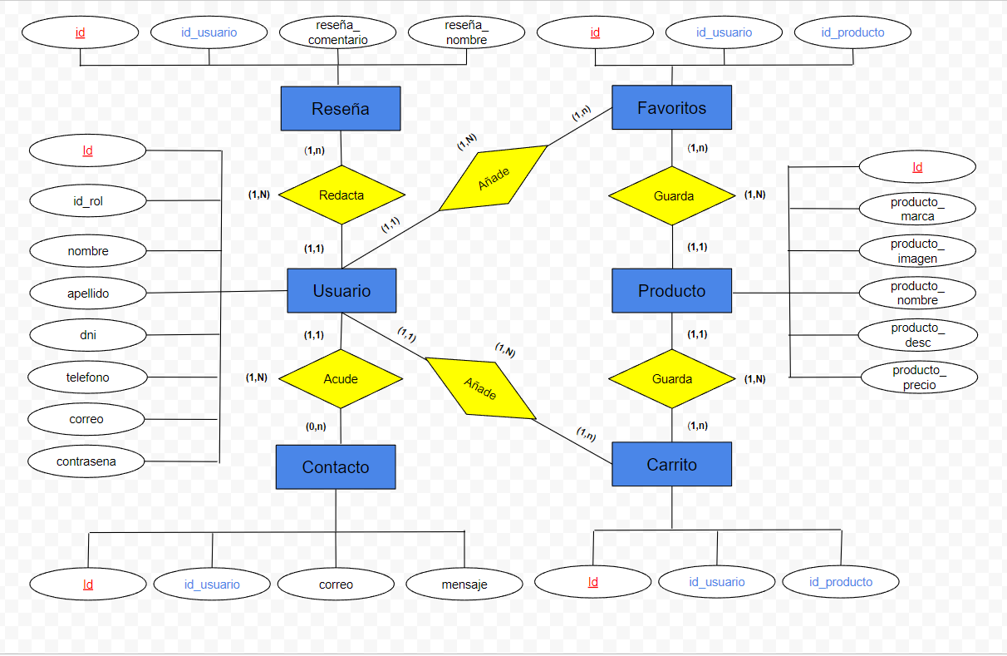
Justificación del diseño E-R

Slide 5
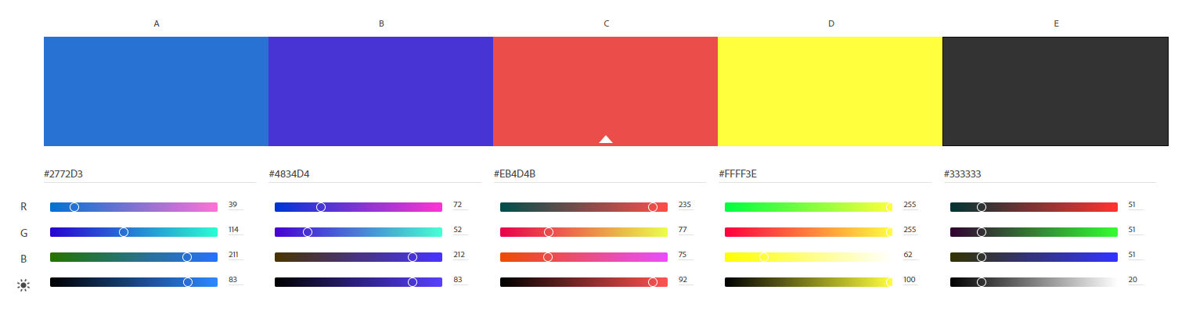

Justificación imagen corporativa
Paleta de colores:
Combina varias tonalidades de colores vivos para dar una imagen animada a la página web.
Tonos azules, que resaltan el color principal de la tienda, combinado con el morado para la sección del contacto.
Rojo para destacar precios y títulos, y amarillo para las valoraciones y el resaltado de los iconos. Y por último el negro, para dar estilos a la parte del header y el footer.
Logotipo:
Se trata de un imagotipo, ya que combina un icono junto al título de la página.
Hace referencia directamente a las zapatillas deportivas, combinándolo con el icono de tienda para definirlo fácilmente.
La fuente del título es ‘Open Sans’.

Slide 6
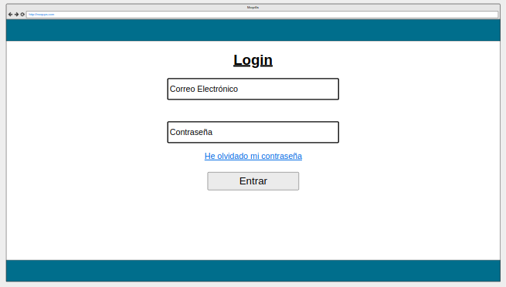
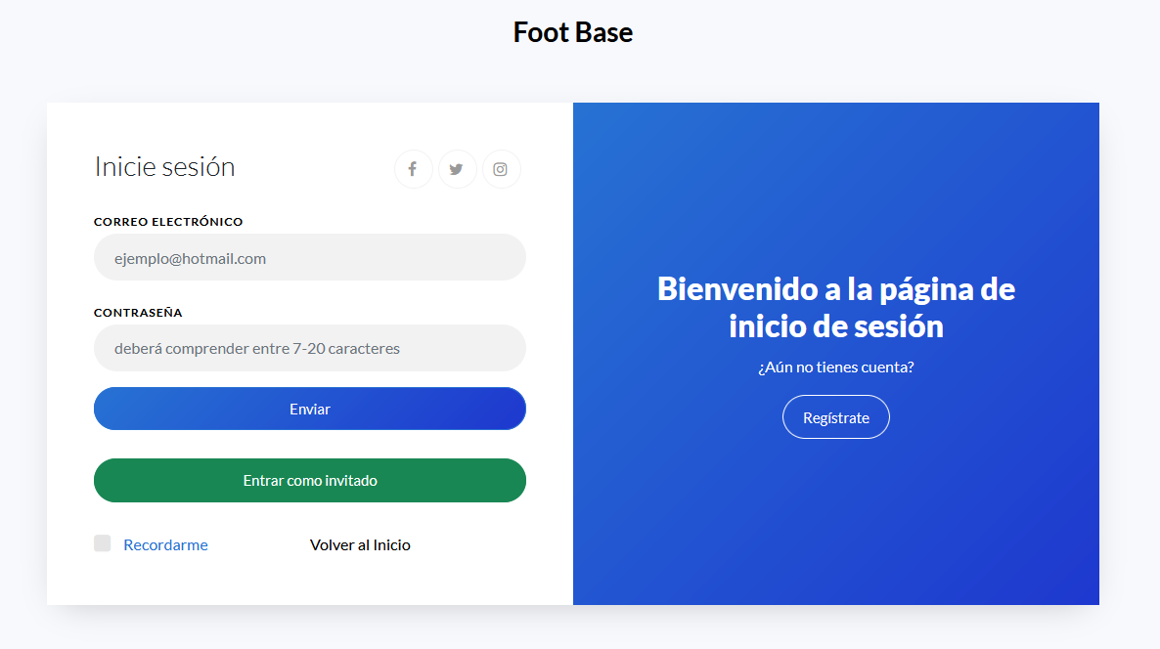
Presentación estructura de la interface (1)

Slide 7
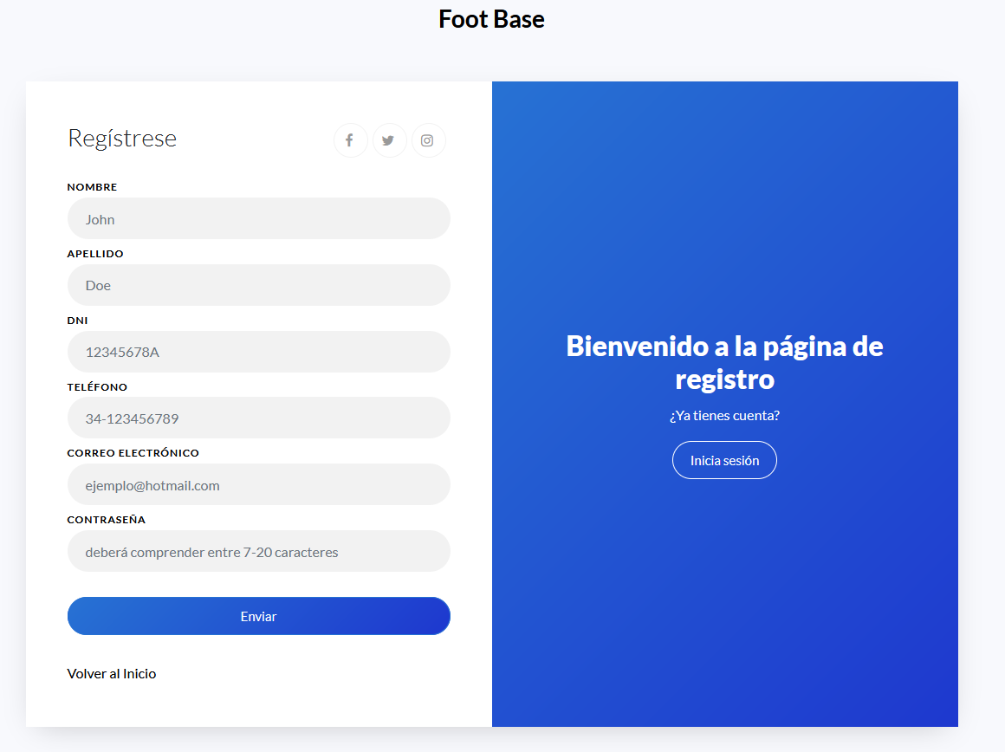
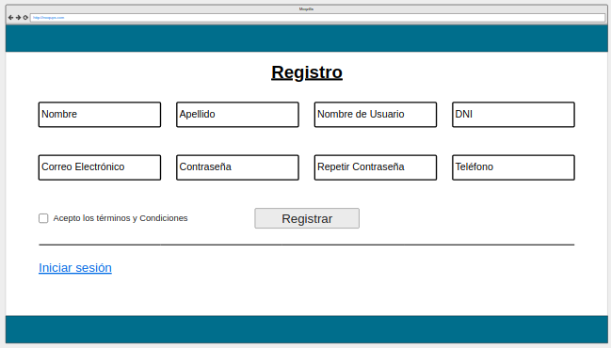
Presentación estructura de la interface (2)

Slide 8
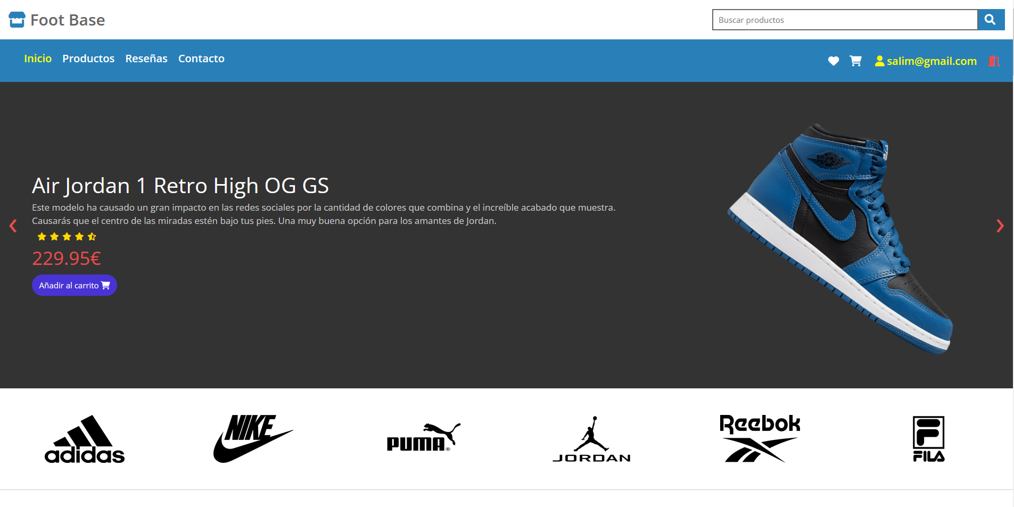
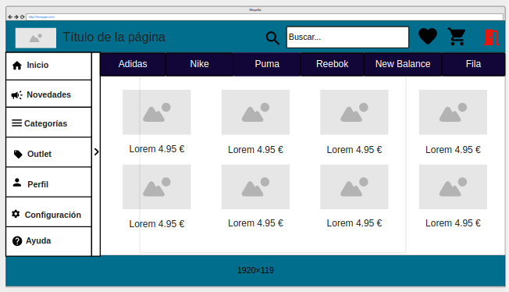
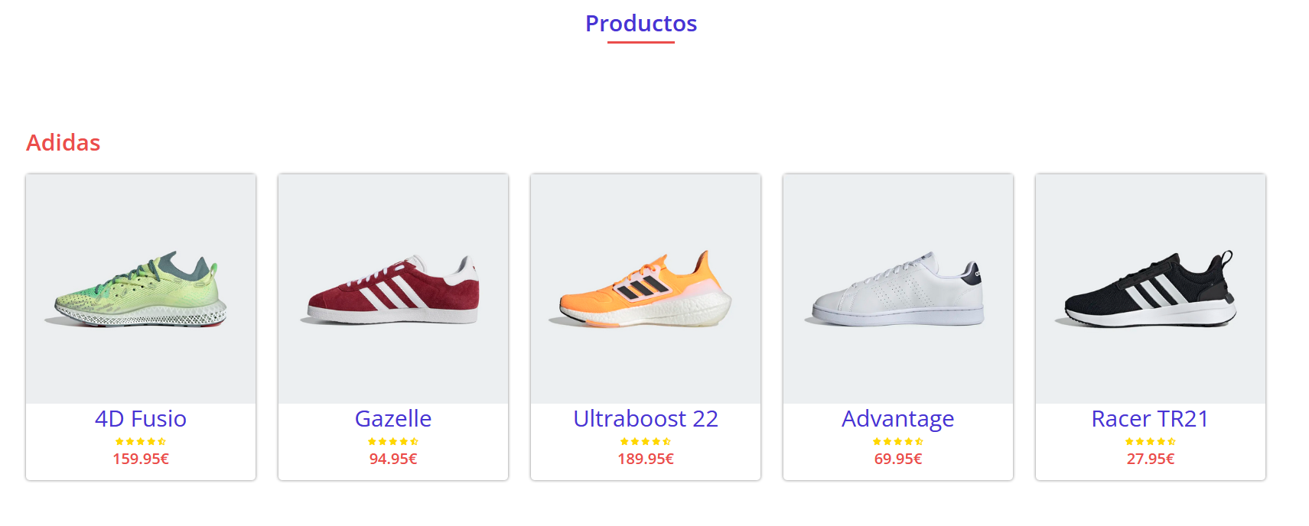
Presentación estructura de la interface (3)

Slide 9
FIN de la presentación

